Slide 1

Análise de Demonstrações Financeiras
Aula 4: Análise Econômico-Financeira
Pós-Graduação Executiva

Slide 2


Agenda da Aula 4
Módulos 1-4
Módulos 5-8
4.1. Visão Geral e Perguntas-Chave
4.5. Indicadores de Atividade (Eficiência)
4.2. Análise Vertical e Horizontal
4.6. Indicadores de Rentabilidade (DuPont)
4.3. Indicadores de Liquidez e Capital de Giro
4.7. Análise de Geração de Caixa (DFC)
4.4. Indicadores de Endividamento
4.8. Limitações e Boas Práticas

Slide 3

Módulo 4.1
Visão Geral e Perguntas-Chave

Slide 4
4.1. O Objetivo Central da Análise
"Avaliar o desempenho, risco, retorno e a sustentabilidade financeira da organização."
Desempenho: A empresa está atingindo seus objetivos estratégicos e operacionais?
Risco: Quais são as ameaças à sua saúde financeira de curto e longo prazo?
Retorno: O capital investido (próprio e de terceiros) está gerando valor adequado?
Sustentabilidade: O modelo de negócio pode manter esse desempenho no futuro?

Slide 5










4.1. As Grandes Perguntas do Executivo
Liquidez
Solvência
Eficiência
Rentabilidade & Caixa
A empresa é líquida? Consegue honrar seus compromissos de curto prazo?
A empresa é solvente no longo prazo? A estrutura de capital é sustentável?
A empresa é eficiente na utilização de seus ativos para gerar vendas?
É rentável para o acionista? Gera caixa suficiente para crescer e pagar dividendos?

Slide 6
4.1. Nossos Instrumentos de Análise
Como vamos responder a essas perguntas?
5
Usaremos 5 instrumentos principais que se complementam:
•
Análise Horizontal (AH)
•
Análise Vertical (AV)
Ferramentas Principais
•
Indicadores (Índices)
•
Modelo DuPont
•
Análise de Fluxo de Caixa (DFC)

Slide 7
Módulo 4.2
Análise Vertical e Horizontal

Slide 8


4.2. Análise Vertical (AV) - A Foto da Estrutura
No Balanço Patrimonial
Na DRE
Revela a estrutura de ativos (onde investe) e passivos/PL (como se financia).
Revela a estrutura de custos e despesas. É a análise das margens.
Fórmula: (Conta / Total do Ativo)
Fórmula: (Conta / Receita Líquida)
Pergunta-chave: "Quanto do meu ativo está concentrado em 'Contas a Receber' ou 'Estoques'?"
Pergunta-chave: "Qual é minha Margem Bruta?" ou "Quanto a Despesa Administrativa consome da minha receita?"

Slide 9

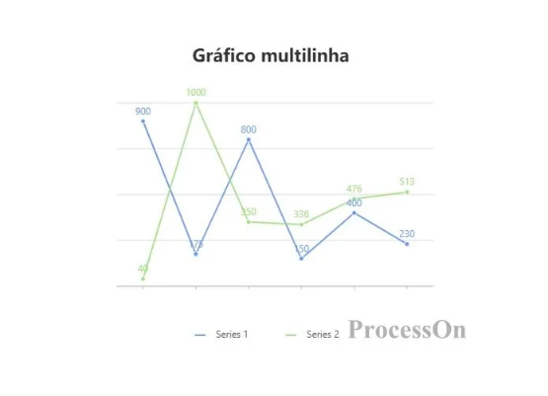
4.2. Análise Horizontal (AH) - O Filme da Evolução
A Análise da Tendência (Ano vs. Ano)
Foca no crescimento e na tendência das contas ao longo do tempo.
Fórmula: (Valor Ano N / Valor Ano N-1) - 1
Sinais de Alerta (Exemplos):
•
Crescimento de despesas mais rápido que a receita.
•
Crescimento da dívida mais rápido que o patrimônio.
•
Compressão de margens ao longo dos anos.

Slide 10
4.2. Exercício: Análise V/H (Cia. Exemplo S.A.)
Conta (DRE) | Ano 1 (R$) | AV (Ano 1) | Ano 2 (R$) | AV (Ano 2) | AH
Receita Líquida | 1.000 | 100,0% | 1.200 | 100,0% | +20%
Custo (CMV) | (600) | 60,0% | (780) | 65,0% | +30%
Lucro Bruto | 400 | 40,0% | 420 | 35,0% | +5%
Desp. Vendas | (200) | 20,0% | (220) | 18,3% | +10%
Lucro Operacional | 200 | 20,0% | 200 | 16,7% | 0%
Discussão: O que aconteceu? A receita cresceu 20% (bom!), mas o custo disparou 30% (AH). Isso causou uma compressão de margens: a Margem Bruta caiu de 40% para 35% (AV).

Slide 11
Módulo 4.3
Indicadores de Liquidez e Capital de Giro

Slide 12







4.3. Indicadores de Liquidez (O "Termômetro" de Curto Prazo)
Liquidez Corrente
Liquidez Seca
Liquidez Imediata
(Ativo Circulante / Passivo Circulante)
(AC - Estoques) / PC
(Caixa e Equiv. / PC)
Visão completa. "Tenho R$ X para cada R$ 1 de dívida de curto prazo."
Visão mais conservadora. "E se eu não vender meu estoque, ainda consigo pagar?"
A "prova de fogo". "O que eu tenho em caixa HOJE para pagar dívidas."

Slide 13


4.3. Capital de Giro Líquido (CGL) vs. Necessidade (NCG)
Capital de Giro Líquido (CGL)
Necessidade de Capital de Giro (NCG)
CGL = Ativo Circulante - Passivo Circulante
É o "colchão" financeiro de curto prazo. É uma medida de volume (R$). Mostra a folga (ou aperto) que a empresa tem.
NCG = (Contas a Receber + Estoques) - (Fornecedores)
É o quanto a operação "consome" de caixa para girar. É o investimento operacional líquido.
É a *fonte* de financiamento.
É a *aplicação* de recursos.

Slide 14






4.3. O Ciclo Financeiro (Ciclo de Caixa)
Ciclo Operacional (PME + PMR)
Prazo do Fornecedor (PMP)
Ciclo Financeiro (Caixa)
(PME + PMR) - PMP
PME (Prazo Médio Estocagem) + PMR (Prazo Médio Recebimento).
PMP (Prazo Médio Pagamento).
Os dias que a empresa precisa financiar a operação com caixa próprio. Quanto menor, melhor.
O "fôlego" que o fornecedor concede. É o financiamento gratuito da operação.
Total de dias desde a compra da matéria-prima até o recebimento do cliente.

Slide 15
4.3. O Paradoxo do "Estrangulamento" pelo Crescimento
Uma empresa lucrativa pode quebrar por falta de caixa.
“
”
Discussão Típica de Capital de Giro
Discussão (Case): "Se o prazo de recebimento (PMR) aumenta em 20 dias, o que acontece?"
Resposta: A NCG aumenta. O Ciclo Financeiro aumenta. A empresa precisa de mais caixa (CGL) para financiar o mesmo nível de venda. Se não tiver, "estrangula" o caixa, mesmo sendo lucrativa no papel.

Slide 16
Módulo 4.4
Indicadores de Endividamento e Estrutura

Slide 17


4.4. Medindo o Nível de Endividamento (Alavancagem)
Endividamento Geral
Relação Dívida / PL (Alavancagem)
(Passivo Circ. + Exig. LP) / Ativo Total
Também chamado de "Participação de Capital de Terceiros".
(Capital de Terceiros / Patrimônio Líquido)
Uma das métricas de alavancagem mais comuns.
Pergunta: "Quantos % dos meus ativos são financiados por terceiros (bancos, fornecedores, etc.)?"
Pergunta: "Para cada R$ 1 dos sócios, quantos R$ de terceiros existem na estrutura?"

Slide 18
4.4. A Qualidade (Composição) da Dívida
Não basta olhar o quanto, mas o quê e quando.
Curto vs. Longo Prazo: A dívida está "empinada" no curto prazo? Há risco de refinanciamento iminente?
Onerosa vs. Não Onerosa: A dívida tem custo explícito (Onerosa: Bancos, Debêntures) ou é operacional (Não Onerosa: Fornecedores, Impostos)?
Covenants (Cláusulas): A empresa está em risco de violar cláusulas contratuais da dívida (Ex: Dívida/EBITDA < 3.0x)?

Slide 19
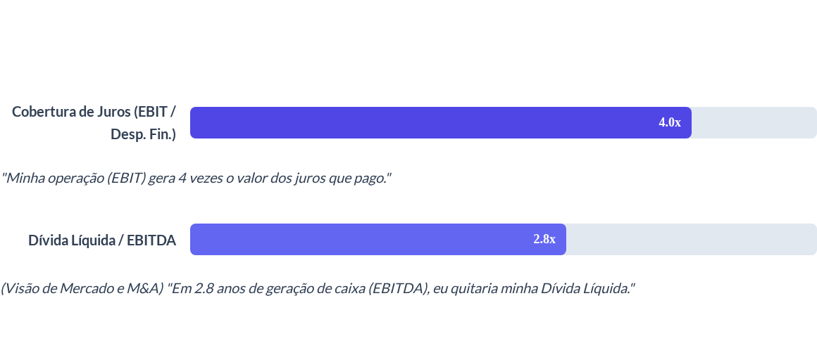
4.4. Indicadores de Cobertura (Visão Executiva)
Pergunta: A empresa *consegue* pagar a dívida com sua geração operacional?

Slide 20
Módulo 4.5
Indicadores de Atividade (Eficiência Operacional)

Slide 21






4.5. "Girar" os Ativos (Eficiência)
Giro de Estoques
Giro de Contas a Receber
Giro do Ativo Total
(CMV / Estoque Médio)
(Receita Líquida / Ativo Total Médio)
(Receita Líquida / Contas a Receber Médio)
"Quantas vezes o estoque 'girou' (foi vendido e reposto) no ano?"
"Para cada R$ 1 de Ativo, eu gero R$ X de Receita."
"Quantas vezes o 'contas a receber' girou no ano?"

Slide 22


4.5. A Relação Estratégica: Giro vs. Margem
Alto Giro, Baixa Margem
Baixo Giro, Alta Margem
Exemplo: Varejo de Alimentos (Supermercado)
Exemplo: Indústria de Bens de Capital (Máquinas)
Ganha pouco por item (margem baixa), mas vende muito rápido (giro alto).
Vende poucas unidades (giro baixo), mas ganha muito em cada uma (margem alta).
A rentabilidade vem do volume e da velocidade.
A rentabilidade vem da especialização e do valor agregado.

Slide 23

4.5. Eficiência Operacional é a Chave
Onde está a Alavanca?
A melhora de performance pode vir de duas frentes principais:
1.
Aumento de Margem: Eficiência em custos, precificação, redução de despesas.
2.
Aumento de Giro: Vender mais rápido, reduzir estoques, receber mais rápido do cliente.
Um executivo deve saber onde está a principal alavanca de valor do seu negócio.

Slide 24
Módulo 4.6
Indicadores de Rentabilidade e Modelo DuPont

Slide 25
4.6. Medindo a Rentabilidade (O Objetivo Final)
ROA vs. ROE
ROA (Return on Assets):
(Lucro Líquido / Ativo Total)
Mede a rentabilidade sobre todos os ativos da empresa.
ROE
ROE (Return on Equity):
(Lucro Líquido / Patrimônio Líquido)
Mede a rentabilidade do acionista. É a medida final de geração de valor.
Return on Equity

Slide 26





4.6. Decompondo o ROE (O Modelo DuPont)
Margem Líquida
Giro de Ativos
Alavancagem (M.P.L.)
(Lucro Líquido / Receita)
(Receita / Ativo Total)
(Ativo Total / PL)
ROE = Margem × Giro × Alavancagem
Alavancagem Financeira: O "multiplicador" do uso de capital de terceiros.
Eficiência de Ativos: Capacidade de gerar vendas com os ativos que possui.
Eficiência Operacional: Capacidade de controlar custos e despesas.

Slide 27
4.6. Exemplo: Comparando Empresas com DuPont
Qual empresa é mais rentável para o acionista? E por quê?
Indicador (DuPont) | Varejista S.A. | Indústria S.A.
Margem Líquida | 2% | 10%
Giro de Ativos | 5.0x | 0.8x
Alavancagem (At/PL) | 3.0x | 1.5x
ROE (Calculado) | 30% (2% × 5.0 × 3.0) | 12% (10% × 0.8 × 1.5)
Discussão: A Varejista tem um ROE muito maior, mesmo com margem baixa. Por quê? Altíssimo Giro e maior Alavancagem. A Indústria é conservadora e focada em margem.

Slide 28
Módulo 4.7
Análise de Geração de Caixa (DFC)

Slide 29
4.7. Conectando DFC, DRE e BP
"O caixa é rei. O lucro é (uma) opinião."
FCO vs. Lucro Líquido: O lucro está "virando caixa" ou está "preso" em estoques e contas a receber? (Qualidade do Lucro)
FCI (CAPEX): A empresa está reinvestindo (CAPEX) o suficiente para crescer e manter suas operações? De onde vem o dinheiro para isso?
FCF (Financiamento): O crescimento é financiado por Dívida (aumenta FCF) ou Equity (aumenta FCF)? Como a empresa paga dividendos?

Slide 30


4.7. Payout, Plowback e Crescimento Sustentável
Payout vs. Plowback
Crescimento Sustentável
Payout: (Dividendos / Lucro Líquido).
O quanto do lucro é distribuído aos acionistas.
Empresas que distribuem 100% dos dividendos (alto payout) e investem pouco (baixo FCI), tendem a não crescer.
Plowback (Retenção): (Lucro Retido / Lucro Líquido).
O quanto do lucro é reinvestido na empresa. (1 - Payout).
Empresas que se endividam (aumentam FCF) para financiar CAPEX (aumentam FCI) podem crescer rápido, mas aumentam o risco.

Slide 31
Módulo 4.8
Limitações e Boas Práticas

Slide 32


4.8. Limitações da Análise
Indicadores são sinais, não respostas.
Devemos ter cautela, pois os números têm limitações:
•
Contabilidade baseada em Custo Histórico (não valor de mercado).
•
Influência de estimativas e julgamentos (Ex: Provisões, Depreciação).
•
Diferenças setoriais (Não compare um banco com um varejo).
•
Efeitos de inflação e câmbio.
•
Empresas em estágios diferentes (Startups vs. Maduras).

Slide 33
4.8. Boas Práticas para o Executivo
Compare! Sempre olhe o histórico (tendência) e os pares (benchmark setorial). Um indicador sozinho não diz nada.
Olhe o Conjunto: BP + DRE + DFC + Notas Explicativas. A história completa está na conexão entre eles.
Combine o "Quanti" com o "Quali": Use os números para fazer perguntas. Entenda o negócio e o ambiente econômico por trás dos números.

Slide 34
Conclusão
Resumo da Aula 4 e Próximos Passos

Slide 35
Perguntas?
Discussão Aberta

Slide 36






Image Sources
https://cdn.processon.io/admin/knowledge/article_content_img/6842c2f79ddabe5f0b39b9b5.png
Source: www.processon.io
https://png.pngtree.com/png-vector/20241030/ourlarge/pngtree-mechanical-gears-intricate-parts-working-together-in-harmony-png-image_14200804.png
Source: pt.pngtree.com
https://img.freepik.com/fotos-premium/lupa-nos-documentos-contratuais-e-financeiros-estatisticas-e-acordos-analise-minuciosa-e-verificacao-para-avaliacao-dos-resultados-da-cooperacao-trabalho-de-auditor_361816-4974.jpg
Source: br.freepik.com

